Slide 1
Class Diagram

Slide 2
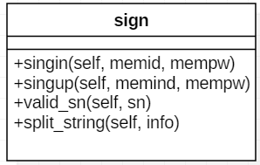
회원가입 및 로그인 검증(py)

Slide 3
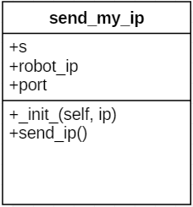
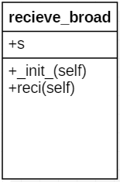
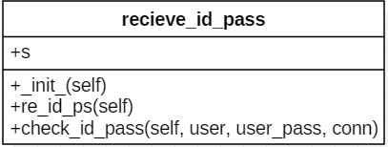
회원가입 및 로그인 시 스마트 폰과 통신 모듈(py)

Slide 4
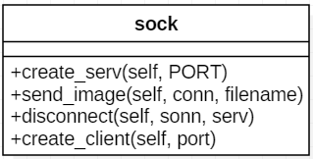
이미지 전송 모듈(py)

Slide 5
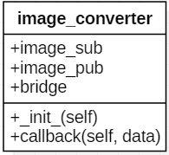
카메라에서 사진 가져오기(py)

Slide 6
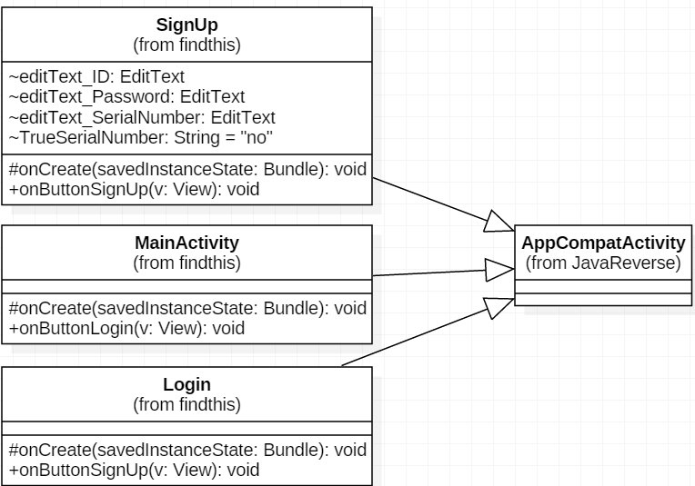
회원 가입(java)

Slide 7
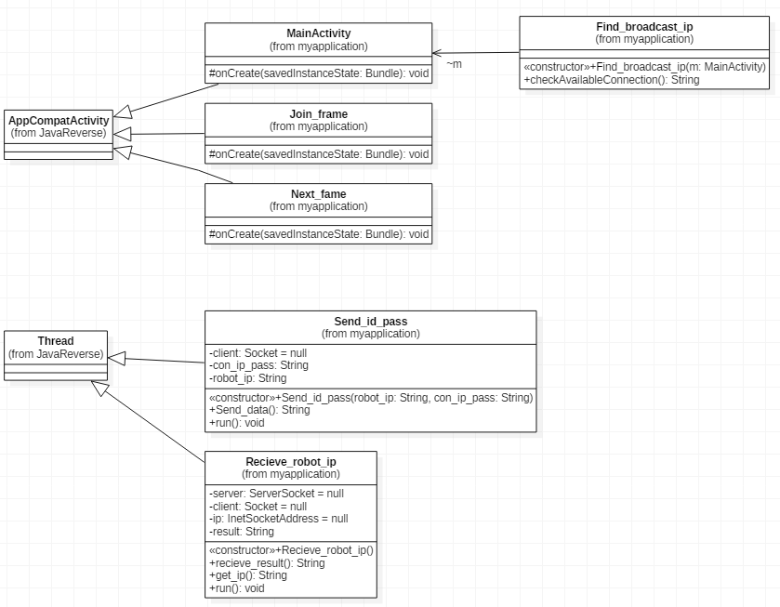
로그인(java)

Slide 8
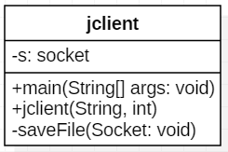
이미지 전송 모듈(java)

Slide 9
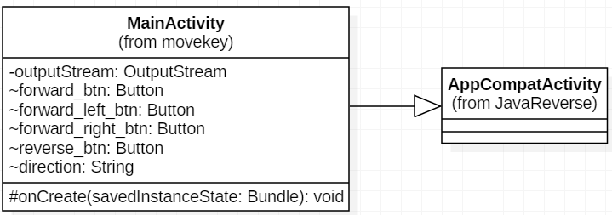
방향키 모듈(java)

Slide 10
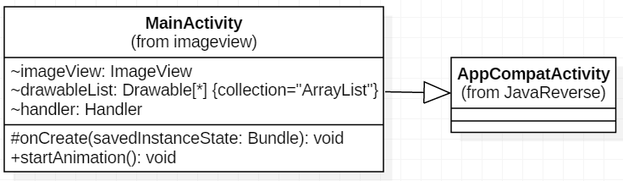
사진 전시 모듈(java)

